Slide 1
꿈꾸는마을 장애인활동지원기관
2025년 보수교육

Slide 3
정창교 강사 2018년 사회복지의날 정부포상 보건복지부장관상, 사회복지사 1급, 사회복지학 석사
꿈꾸는마을 상임이사
꿈꾸는마을 활동지원기관 관리책임자
차별없는세상 저자
국민일보 취재기자(31년 2개월) 역임
한국사회복지협의회 사랑나눔운영위원장 역임
영종국제도시총연합회 공동대표

Slide 6
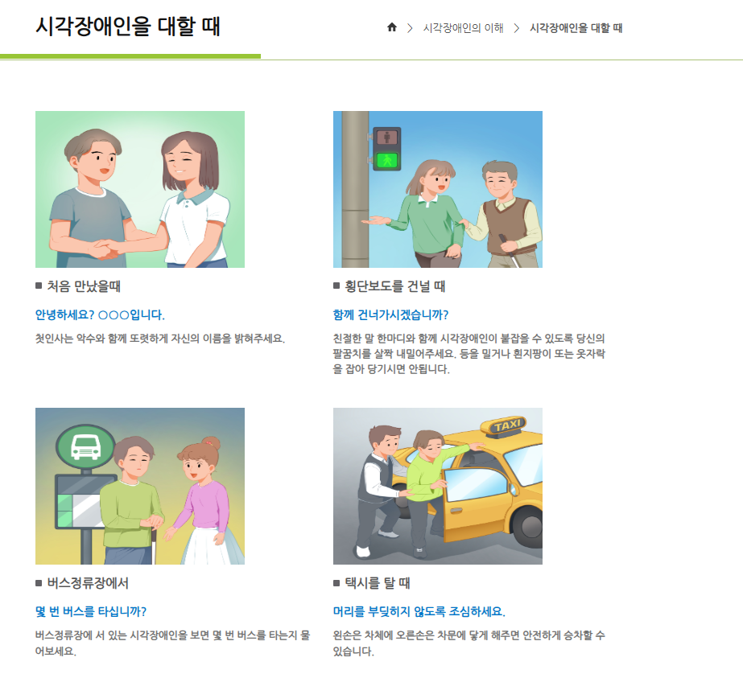

Slide 8
장애인과 의사소통하는 방법
다른 사람들을 대할 때와 같이 자연스럽게 대하고, 도움을 주기 전에 도움이 필요한지 물어보기
(국립특수교육원 장애의 이해 사이트 재인용, 한양대 장애학생지원센터)

Slide 9
활동지원급여 제공방법
장애인활동 지원에 관한 법률 ( 2024-12-20 )
제 16 조 (활동지원급여의 종류 등) ① 이 법에 따른 활동지원급여의 종류는 다음 각 호와 같다. <개정 2011.3.30, 2015.12.29, 2018.12.11>
1. 활동보조: 활동지원인력인 제27조에 따른 활동지원사가 수급자의 가정 등을 방문하여 신체활동, 가사활동 및 이동보조 등을 지원하는 활동지원급여
② 수급자가 활동지원급여를 받거나 활동지원기관이 활동지원급여를 제공할 때에 다음 각 호의 어느 하나에 해당하는 행위를 요구하거나 제공하여서는 아니 된다. <신설 2015.12.29>
1. 수급자가 아닌 그 가족을 위한 활동보조(신체활동 지원, 가사활동 지원, 사회활동 지원 등) · 방문목욕 · 방문간호 등의 행위
2. 수급자 또는 그 가족의 직장 등에서 생업을 지원하는 활동보조 행위
3. 수급자의 자립생활에 지장이 없어 지원할 필요가 없다고 인정되는 행위

Slide 10
활동급여 제공기준
장애인활동지원제도란?
신체적․정신적 장애 등의 사유로 혼자서 일상생활과 사회생활을 하기 어려운 모든 장애인에게 활동지원급여를 제공함으로써 자립생활과 사회참여를 지원하고 그 가족의 부담을 줄임으로써 장애인의 삶의 질 증진을 목적으로 하는 제도
※ 근거 : 장애인활동지원에 관한 법률
※ 용어의 정의 (법 제2조)
“활동지원급여”란 수급자에게 제공되는 활동보조서비스를 말한다.

Slide 11
활동지원급여 제공절차의 이해1
활동지원사가 이용자의 가정 등을 방문하여 신체활동, 가사활동 및 이동보조 등을 지원하는 활동지원급여
[급여 내용]
신체활동지원 개인위생 관리 목욕 도움(목욕 준비, 몸씻기 보조 등), 구강 관리(양치질 도움, 틀니 손질 등), 세면 도움(세면 준비, 세면 보조 등), 배설 도움(배뇨 도움, 화장실 이동 보조 등), 옷 갈아입히기(의복 준비, 속옷 갈아입히기 등)
※가사활동지원 : 수급자 외의 가족의 가사활동지원은 포함하지 않음

Slide 12
활동지원급여 제공절차의 이해2
신체기능 유지 증진 체위 변경(체위 변경 도움, 일어나 앉기 도움 등), 신체기능의 증진(관절구축 예방활동, 기구사용운동 보조 등)
식사 도움 식사 차리기, 식사 보조, 구토물 정리 등
실내이동 도움 실내에서 휠체어로 옮겨 타기, 집안 내 걷기 도움 등
가사활동지원 청소
주변정돈 이용인이 주로 거주하는 장소(방, 거실) 및 화장실 청소, 쓰레기 분리수거, 내부 정리, 이부자리 정돈, 화장대/책장 정리, 옷장/서랍장 등 정리 등

Slide 13
활동지원급여 제공절차의 이해3
세탁 수급자의 옷, 양말, 수건, 침구류, 걸레 등의 세탁 및 삶기 등
취사 식재료 준비, 밥 짓기, 국/반찬 하기, 식탁 청소, 설거지, 행주 삶기, 음식물 쓰레기 분리수거 등
사회활동지원 등하교 및 출퇴근 지원 출퇴근 및 등하교 보조(부축, 동행 포함), 직장이나 학교 등에서 식사 및 화장실 이용 보조 등 신체활동지원
외출시 동행 산책, 물품구매, 종교활동, 복지시설 이용, 은행, 관공서, 병원 등 방문 및 귀가 시 부축 또는 동행, 외출 시의 신체활동지원

Slide 14
활동지원급여 제공절차 이해4
월간업무 보고서 작성후 일정표와 함께 제출
생활상의 문제 상담 및 의사소통
서비스 내용 기록
일정표 시간변경 내용 작성(주 1~2회)

Slide 15
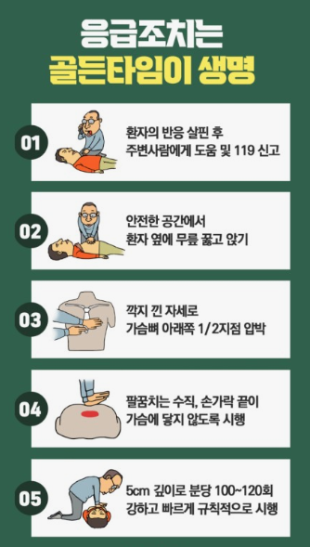

Slide 16
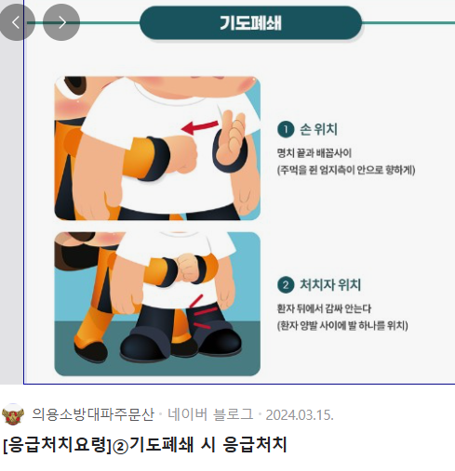

Slide 17
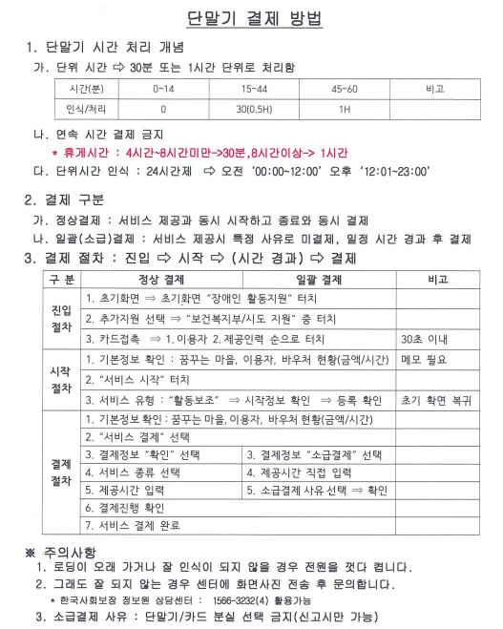

Slide 18
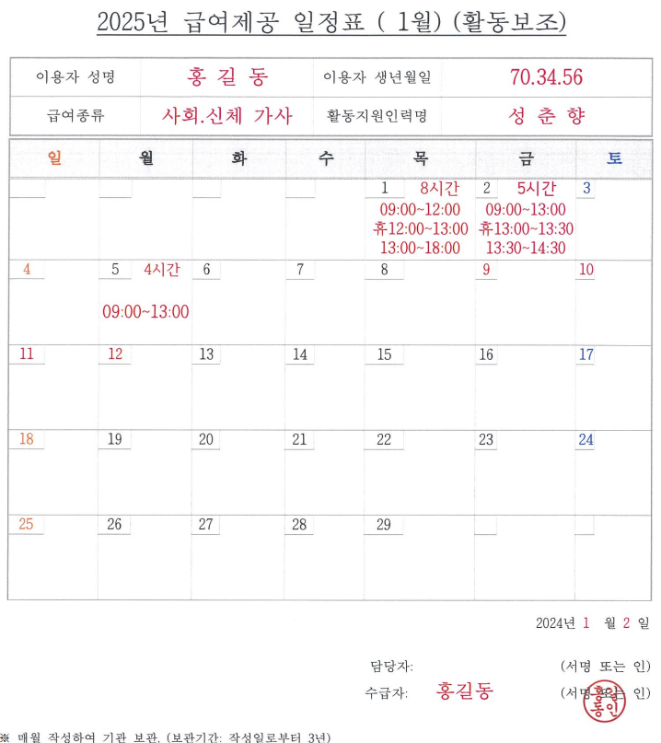

Slide 19
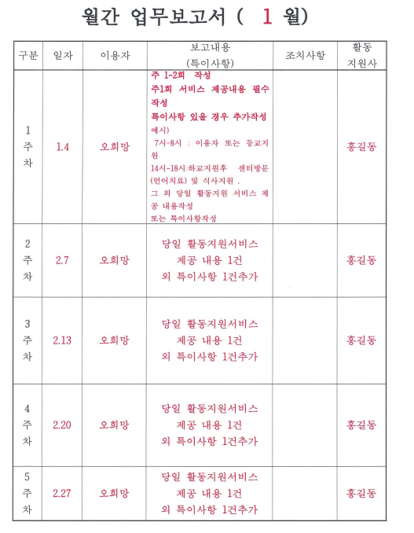

Slide 20
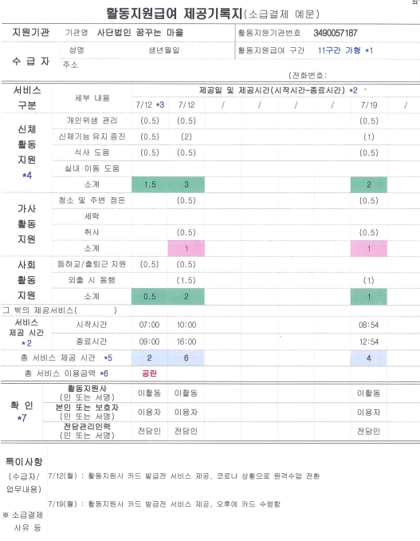

Slide 22
